Slide 1
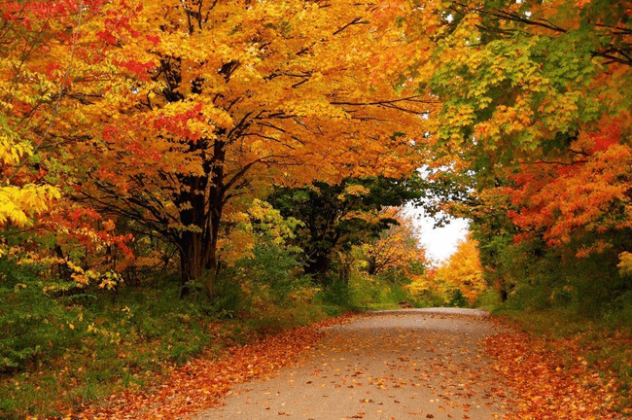
Презентацию подготовила:
педагог дополнительного образования Пестерева Рамиля Ринатовна

Slide 2
«Осенью семь погод на дворе – сеет, веет, кружит, мутит, рвёт, сверху льёт, снизу метёт»?

Slide 3
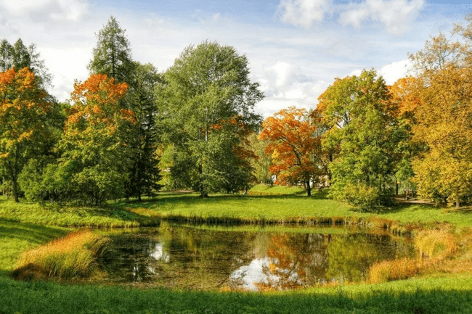
Сентябрь

Slide 4
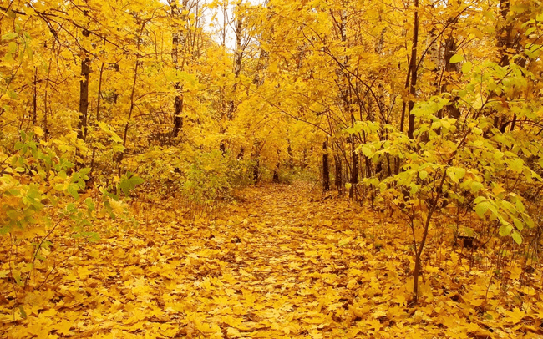
Октябрь

Slide 5
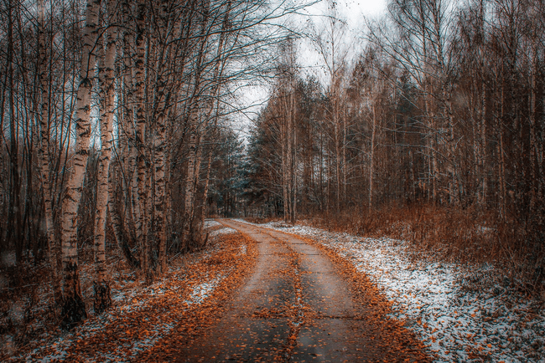
Ноябрь

Slide 6
Пластилинография
«Осень»

Slide 7
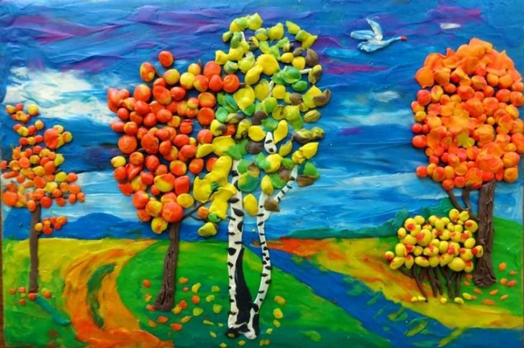
*Примеры работ (фото из сети Интернет)

Slide 8
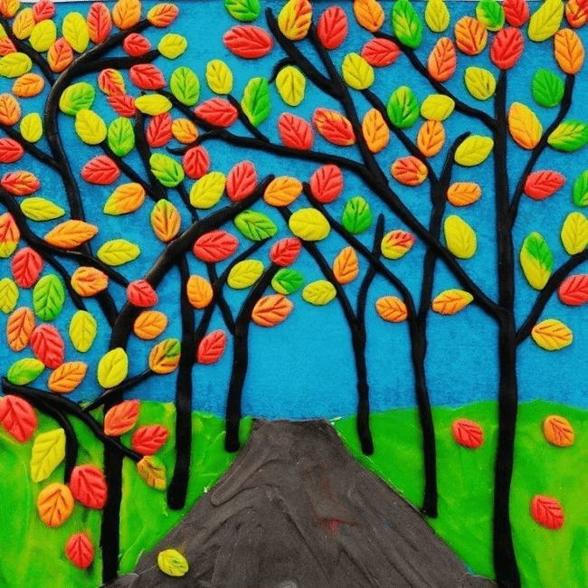
*Примеры работ (фото из сети Интернет)

Slide 9
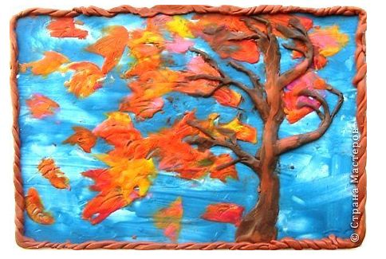
Варианты нанесения пластилина
Мазками. Необходимо размазать небольшие кусочки пластилина по поверхности.

Slide 10
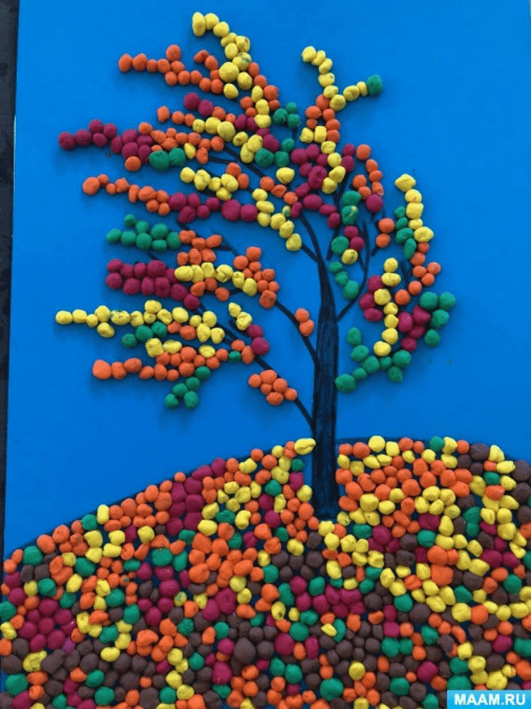
Варианты нанесения пластилина
Шариками. С их помощью объекты будут выглядеть интереснее и объёмнее.

Slide 11
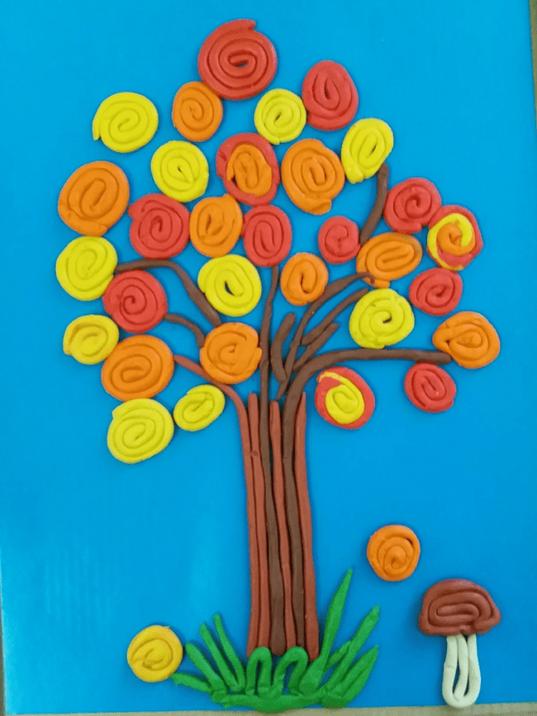
Варианты нанесения пластилина
Жгутиками. Самый простой способ - кусочки пластилина нужного цвета размять в руках, затем подушечками пальцев раскатываем из него жгутики.

Slide 12
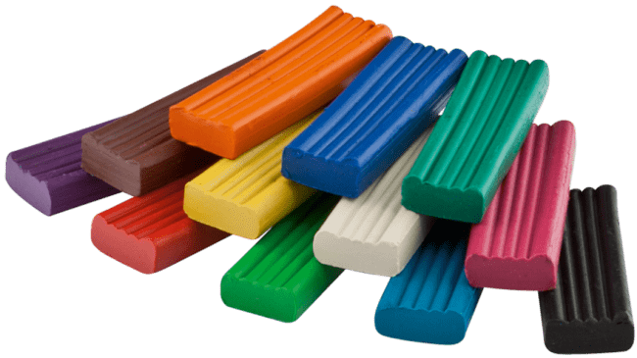
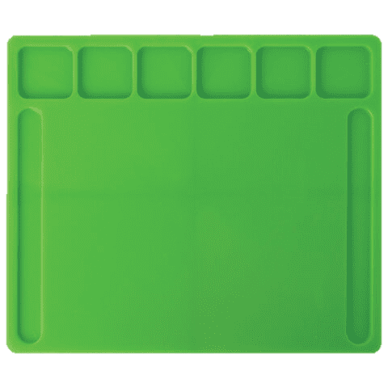
Для работы нам нужны:

Slide 13
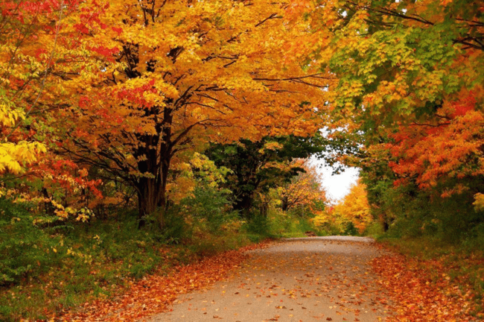
Спасибо за внимание!

